Slide 1
天父的爱
Pastor Shirley

Slide 4
约翰福音 1:12
凡接待他的，就是信他名的人，他就赐他们权柄作 神的儿女。

Slide 5
罗马书 5: 1-2
1 我们既因信称义，就藉着我们的主耶稣基督得与 神相和。
2 我们又藉着他，因信得进入现在所站的这恩典中，并且欢欢喜喜盼望 神的荣耀。

Slide 6
罗马书 5:8-11
8 惟有基督在我们还作罪人的时候为我们死， 神的爱就在此向我们显明了。
9 现在我们既靠着他的血称义，就更要藉着他免去 神的忿怒。
10 因为我们作仇敌的时候，且藉着神儿子的死，得与 神和好；既已和好，就更要因他的生得救了。
11 不但如此，我们既藉着我主耶稣基督得与 神和好，也就藉着他以 神为乐。

Slide 7
罗马书 5:17-19
17 若因一人的过犯，死就因这一人作了王，何况那些受洪恩又蒙所赐之义的，岂不更要因耶稣基督一人在生命中作王吗？
18 如此说来，因一次的过犯，众人都被定罪；照样，因一次的义行，众人也就被称义得生命了。
19 因一人的悖逆，众人成为罪人；照样，因一人的顺从，众人也成为义了。

Slide 8
罗马书 8:11-16
11 然而，叫耶稣从死里复活者的灵若住在你们心里，那叫基督耶稣从死里复活的，也必藉着住在你们心里的圣灵，使你们必死的身体又活过来。
12 弟兄们，这样看来，我们并不是欠肉体的债去顺从肉体活着。
13 你们若顺从肉体活着，必要死；若靠着圣灵治死身体的恶行，必要活着。

Slide 9
罗马书 8:11-16
14 因为凡被 神的灵引导的，都是 神的儿子。
15 你们所受的，不是奴仆的心，仍旧害怕；所受的，乃是儿子的心，因此我们呼叫：“阿爸！父！”
16 圣灵与我们的心同证我们是 神的儿女；

Slide 10
罗马书 8:37-39
37 然而，靠着爱我们的主，在这一切的事上已经得胜有余了。
38 因为我深信无论是死，是生，是天使，是掌权的，是有能的，是现在的事，是将来的事，
39 是高处的，是低处的，是别的受造之物，都不能叫我们与 神的爱隔绝；这爱是在我们的主基督耶稣里的。

Slide 11
十字架的道路：爱神和爱人

Slide 12
约翰一书 4:7-21
7 亲爱的弟兄啊，我们应当彼此相爱，因为爱是从 神来的。凡有爱心的，都是由 神而生，并且认识 神。
8 没有爱心的，就不认识 神，因为 神就是爱。
9 神差他独生子到世间来，使我们藉着他得生， 神爱我们的心在此就显明了。
10 不是我们爱 神，乃是 神爱我们，差他的儿子为我们的罪作了挽回祭，这就是爱了。
11 亲爱的弟兄啊， 神既是这样爱我们，我们也当彼此相爱。

Slide 13
约翰一书 4:7-21
12 从来没有人见过 神，我们若彼此相爱， 神就住在我们里面，爱他的心在我们里面得以完全了。
13 神将他的灵赐给我们，从此就知道我们是住在他里面，他也住在我们里面。
14 父差子作世人的救主；这是我们所看见且作见证的。
15 凡认耶稣为 神儿子的，神就住在他里面，他也住在 神里面。

Slide 14
约翰一书 4:7-21
16 神爱我们的心，我们也知道也信。神就是爱；住在爱里面的，就是住在 神里面，神也住在他里面。
17 这样，爱在我们里面得以完全，我们就可以在审判的日子坦然无惧。因为他如何，我们在这世上也如何。
18 爱里没有惧怕；爱既完全，就把惧怕除去。因为惧怕里含着刑罚，惧怕的人在爱里未得完全。

Slide 15
约翰一书 4:7-21
19 我们爱，因为 神先爱我们。
20 人若说“我爱神”，却恨他的弟兄，就是说谎话的；不爱他所看见的弟兄，就不能爱没有看见的 神（有古卷：怎能爱没有看见的神呢）。
21 爱 神的，也当爱弟兄，这是我们从 神所受的命令。

Slide 18
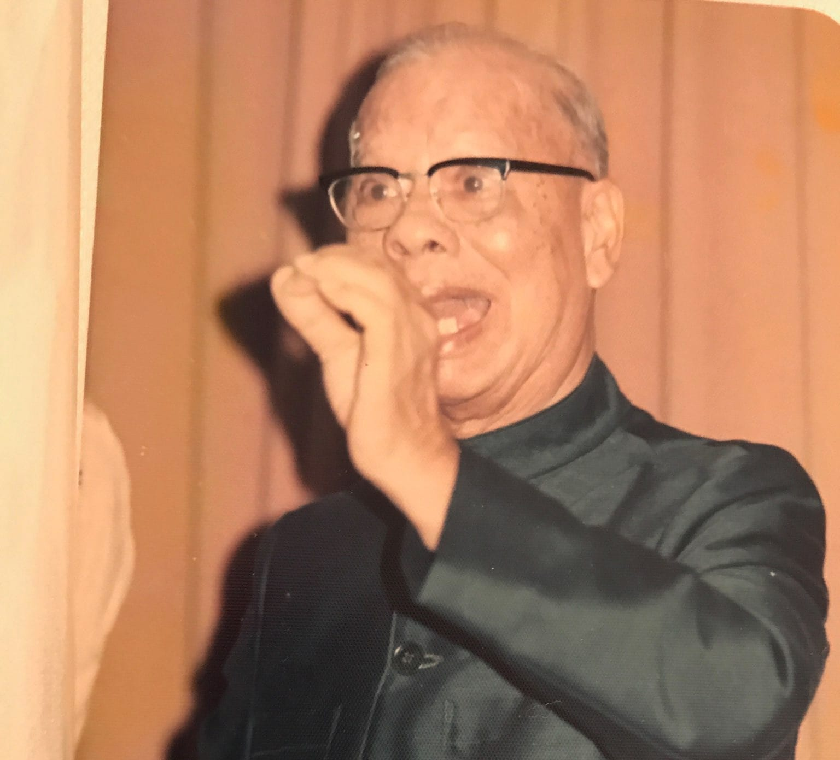
我的爸爸

Slide 19
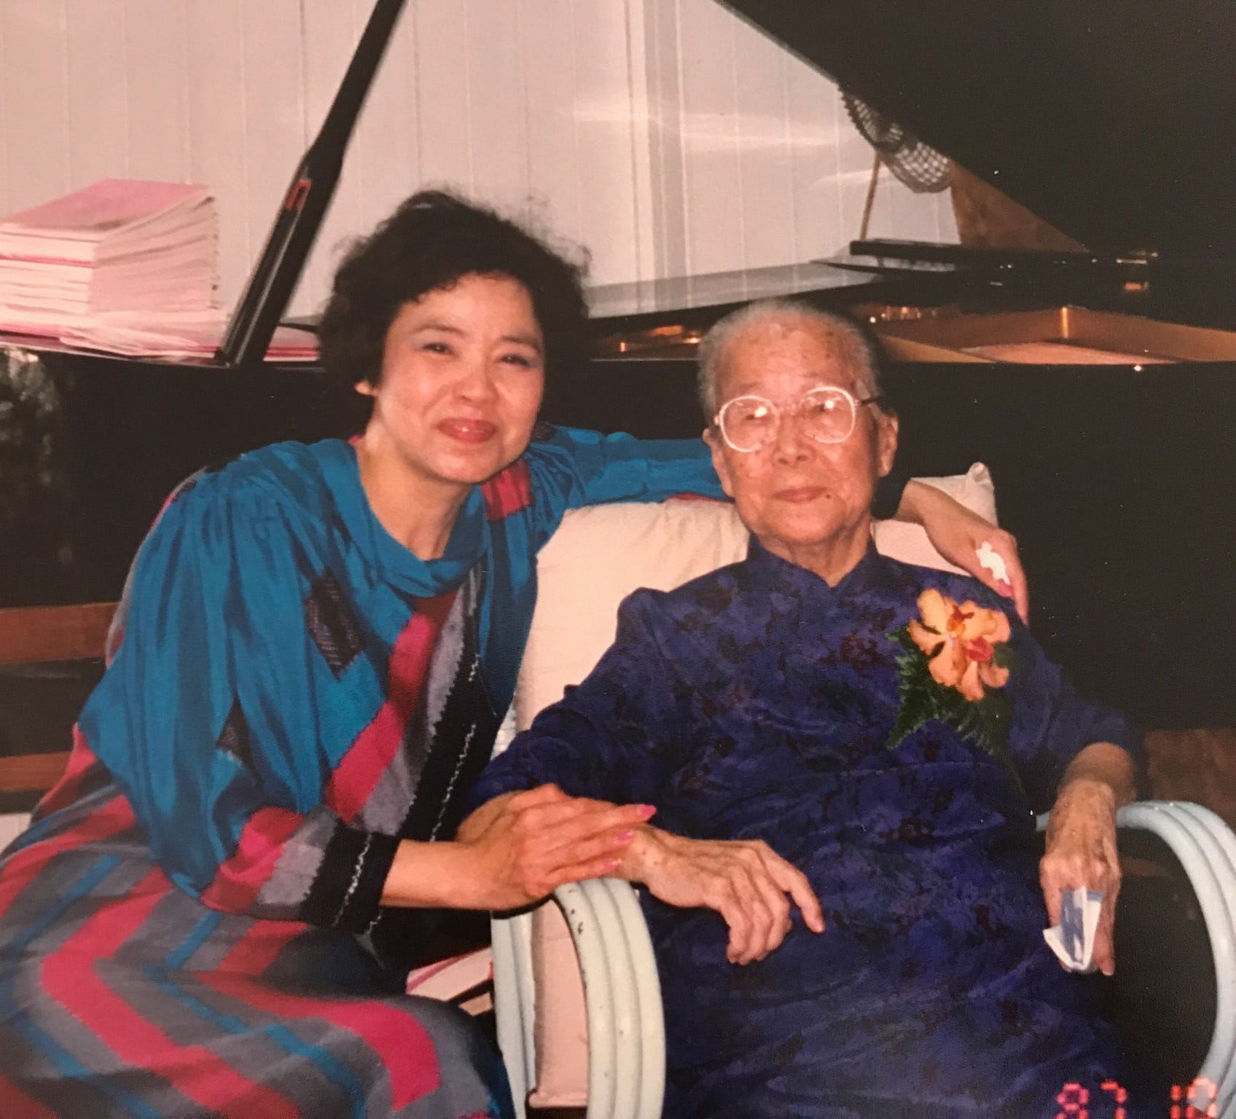
我和妈妈

Slide 21
诗篇 103
1 我的心哪，你要称颂耶和华！凡在我里面的，也要称颂他的圣名！
2 我的心哪，你要称颂耶和华！不可忘记他的一切恩惠！
他赦免你的一切罪孽，医治你的一切疾病。
4 他救赎你的命脱离死亡，以仁爱和慈悲为你的冠冕。

Slide 22
诗篇 103
5 他用美物使你所愿的得以知足，以致你如鹰返老还童。
6 耶和华施行公义，为一切受屈的人伸冤。
7 他使摩西知道他的法则，叫以色列人晓得他的作为。
8 耶和华有怜悯，有恩典，不轻易发怒，且有丰盛的慈爱。
9 他不长久责备，也不永远怀怒。

Slide 23
诗篇 103
10 他没有按我们的罪过待我们，也没有照我们的罪孽报应我们。
11 天离地何等的高，他的慈爱向敬畏他的人也是何等的大！
12 东离西有多远，他叫我们的过犯离我们也有多远！
13 父亲怎样怜恤他的儿女，耶和华也怎样怜恤敬畏他的人！

Slide 24
诗篇 103
14 因为他知道我们的本体，思念我们不过是尘土。
15 至于世人，他的年日如草一样。他发旺如野地的花，
16 经风一吹，便归无有；它的原处也不再认识它。
17 但耶和华的慈爱归于敬畏他的人，从亘古到永远；他的公义也归于子子孙孙，

Slide 25
诗篇 103
18 就是那些遵守他的约、记念他的训词而遵行的人。
19 耶和华在天上立定宝座；他的权柄（原文是国）统管万有。
听从他命令、成全他旨意、有大能的天使，都要称颂耶和华！
21 你们作他的诸军，作他的仆役，行他所喜悦的，都要称颂耶和华！

Slide 26
诗篇 103
22 你们一切被他造的，在他所治理的各处，都要称颂耶和华！我的心哪，你要称颂耶和华！

Slide 27
回应诗歌:
https://www.youtube.com/watch?v=Gire0RZ2HDs

